Slide 1


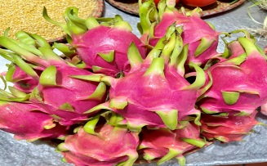
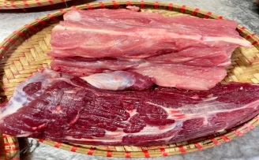
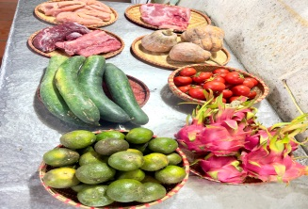
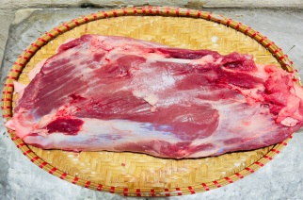

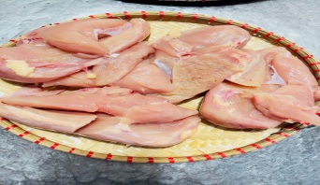

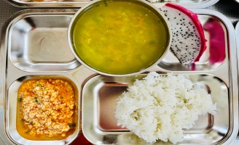
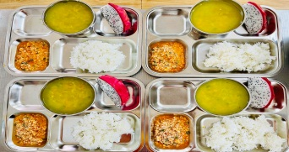
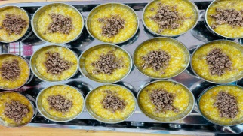
Thực đơn ngày 25-3-2024
Bữa đệm sáng
- Nước cam
Bữa trưa
- Thịt gà, lợn sốt phô mai
- Canh bí xanh, bí đỏ nấu xương
- Thanh long
MN Ánh Dương Xanh
Bữa phụ chiều
Cháo thịt bò rau củ

